Slide 1
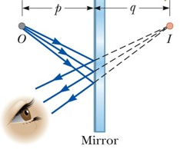
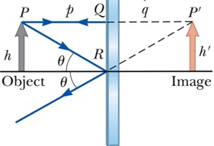
Önceki Dersin Tekrarı
Noktasal görüntü oluşumu
2 boyutlu cisimler için görüntü oluşumu
Cisim
Görüntüsü
Ayna

Slide 2
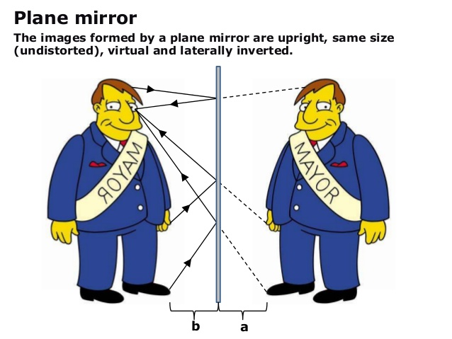
Önceki Dersin Tekrarı
Düz aynada oluşan görüntünün özellikleri
Sanal
Düz
Nesne ile simetrik (Düzlem ayna simetri eksenidir)
Görüntü ve nesne aynadan eşit uzaklıkta
Yanlamasına ters (Sağ-sol tersliği vardır)
Cisimle aynı boyda
Görüntü ve nesne aynadan eşit uzaklıkta
Sanal görüntünün özellikleri
Aynadan yansıyan ışınların uzantılarının kesişmesiyle oluşur.
Cisme göre daima düzdür.
Eğer aynaya bakmazsanız, sanal görüntü oluşmaz.
Perde veya ekran üzerine düşürülemez.

Slide 3
Önceki Dersin Tekrarı
Görüş alanı nedir?
Düzlem aynaya bakan gözlemcinin, aynada görebildiği alandır.
Görüş alanı nasıl bulunur?
Görüş alanı nasıl değişir?
Aynanın görüş alanı, aynanın boyutlarına, gözün aynaya uzaklığına ve aynaya bakış noktasına göre değişir.
Notes:
!! Çiçek dürbünün nasıl çalıştığı 3 boyutlu çizimi öğrendiği daha eklemedim.

Slide 4
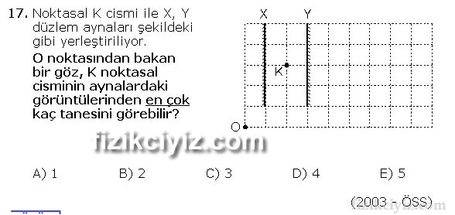
Üniversite Giriş Sınavına Hazırlık Sorusu
2003 ÖSS

Slide 5
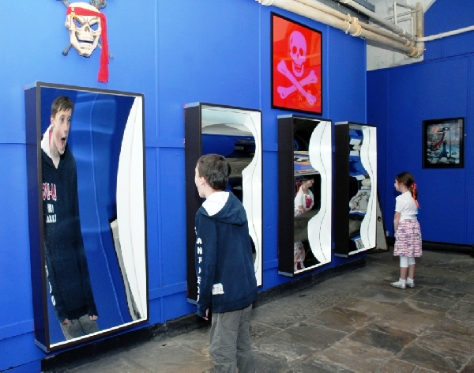
KÜRESEL AYNALAR
ONUR TAŞDELEN
BAHÇELİEVLER DENEME ANADOLU LİSESİ
FİZİK ÖĞRETMENİ

Slide 6
YOL HARİTASI
Küresel Aynaların Özellikleri
Küresel Aynalarda Yansıma
Küresel Aynaların Normali
Aktivite1 ve 2
Küresel Aynalarda Özel Işınlar
Çukur Ayna
Tümsek Ayna
Görüntü
Görüntü Oluşumu
Hayattan Örnekler

Slide 7
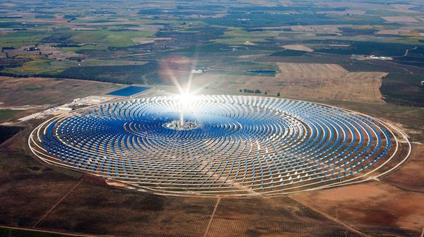
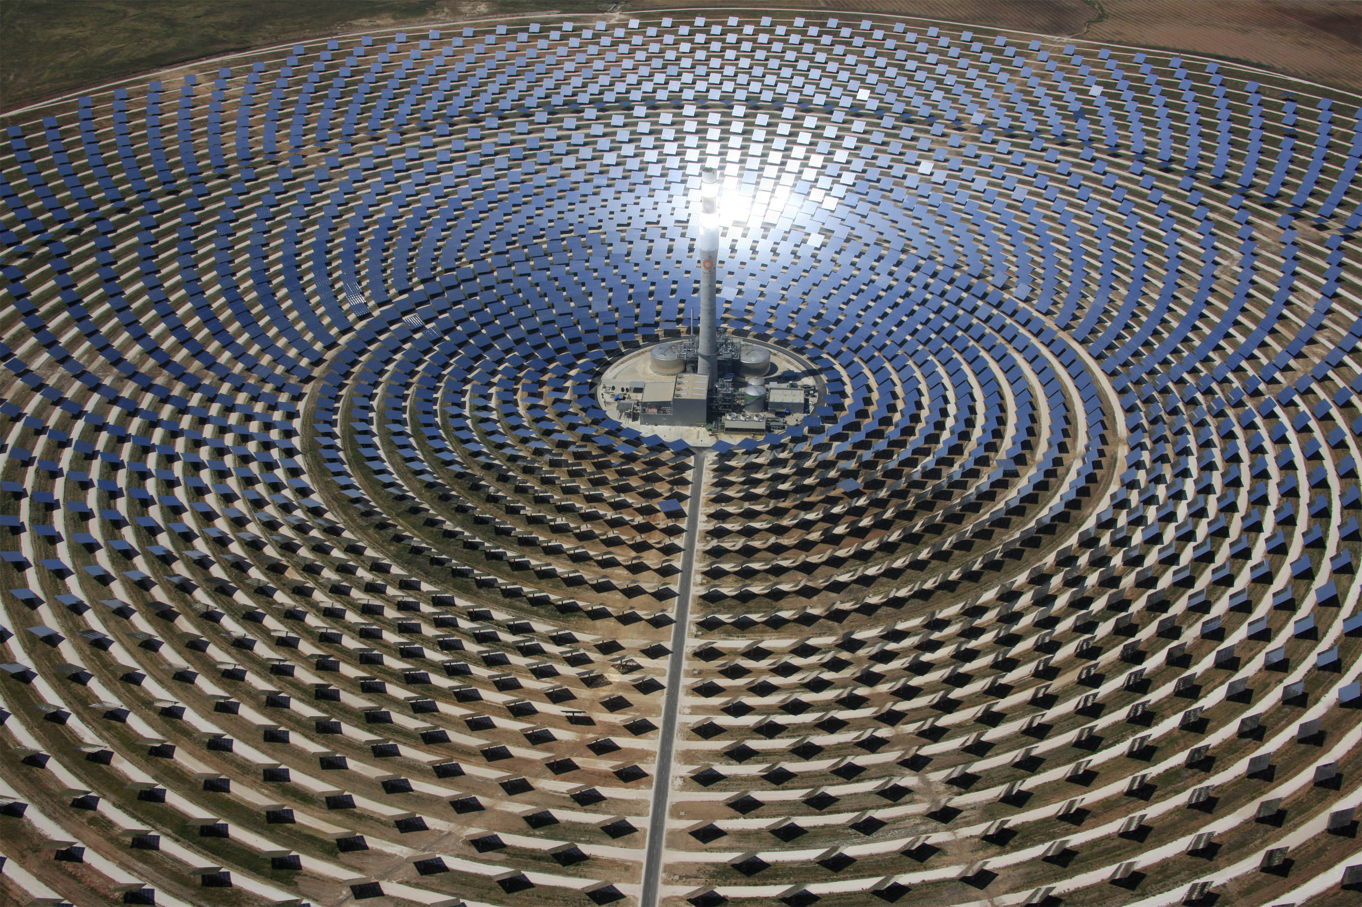
Güneş Tarlası

Slide 8
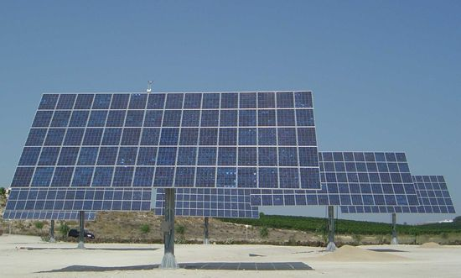
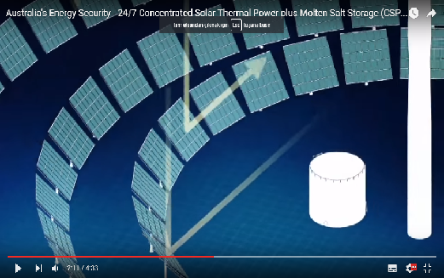
Güneş Tarlası

Slide 9
KAZANIM
10.4.5. Küresel Aynalar
10.4.5.1. Küresel aynalarda odak noktası, merkez ve tepe noktasını kullanarak özel ışınları çizer ve görüntünün özellikleri hakkında çıkarımlar yapar.
a. Öğrencilerin özel ışınların kullanılma sebepleri açıklamaları sağlanır.
b. Öğrencilerin özel ışınlardan faydalanarak görüntü oluşturmaları ve oluşan görüntünün özelliklerini yorumlamaları sağlanır.
c. Gerçek ve sanal görüntü arasındaki farklar vurgulanır.
ç. Öğrencilerin günlük hayatta karşılaştıkları küresel ayna gibi davranan maddelere veya cisimlere örnekler vermeleri sağlanır.
d. Küresel aynalarda görüntünün özellikleri ile ilgili matematiksel işlemlere girilmez.

Slide 10
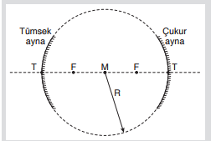
KÜRESEL AYNALARIN ÖZELLİKLERİ
Küresel Aynaların Özellikleri
Küresel Aynalarda Yansıma
Küresel Aynaların Normali
Aktivite1ve2
Küresel Aynalarda Özel Işınlar
Çukur Ayna
Tümsek Ayna
Görüntü
Görüntü Oluşumu
Hayattan Örnekler
Yansıtıcı yüzeyi bir küreden elde edilen aynalara küresel ayna denir.
Yansıtıcı yüzeyi kürenin iç yüzü olan aynalara çukur ayna,
Yansıtıcı yüzeyi kürenin dış yüzeyi olan aynalara tümsek ayna denir.

Slide 11
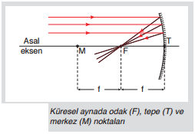
KÜRESEL AYNALARIN ÖZELLİKLERİ
Küresel aynaların üzerlerine düşürülen birbirine paralel ışınların aynadaki yansıdıktan sonra toplandığı noktaya aynanın odak noktası (F) denir.
Ayna yüzeyinin tam ortasına tepe noktası (T) denir.
Tepe noktası ile odak noktasını birleştiren doğruya asal eksen denir.
Küresel yüzeyin çizildiği noktaya da merkez (M) denir.
Küresel Aynaların Özellikleri
Küresel Aynalarda Yansıma
Küresel Aynaların Normali
Aktivite1 ve2
Küresel Aynalarda Özel Işınlar
Çukur Ayna
Tümsek Ayna
Görüntü
Görüntü Oluşumu
Hayattan Örnekler

Slide 12
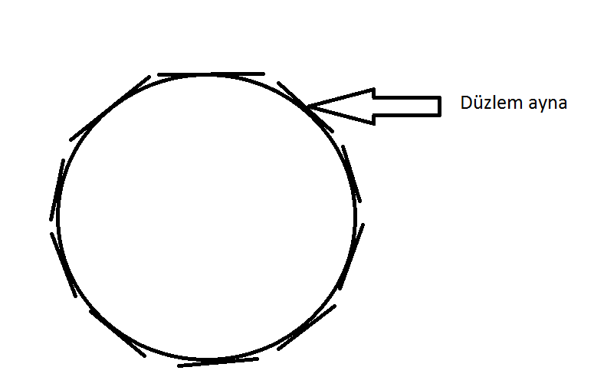
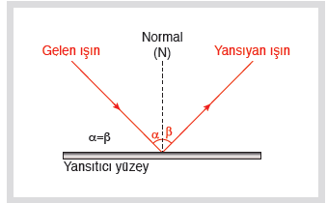
KÜRESEL AYNALARDA YANSIMA
Küresel Aynaların Özellikleri
Küresel Aynalarda Yansıma
Küresel Aynaların Normali
Aktivite1ve2
Küresel Aynalarda Özel Işınlar
Çukur Ayna
Tümsek Ayna
Görüntü
Görüntü Oluşumu
Hayattan Örnekler
Işık yansıtıcı bir yüzeye çarptığında yüzeyin şekli ne olursa olsun yansıma yasalarına göre yansır.
Yansıma Yasaları
I. Gelen ışın, yüzey normali ve yansıyan ışın aynı düzlemdedir.
II. Gelen ışının normalle yaptığı gelme açısı (a), yansıyan ışının normalle yaptığı yansıma açısına (β) eşittir.
Bu yasalar küresel aynalarda da geçerlidir.
Küresel aynalarda yansımayı daha iyi anlamamız için çemberin geometrisine bir göz atalım!

Slide 13
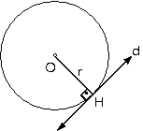
KÜRESEL AYNALARIN NORMALİ Çemberin Geometrisi
Bir çemberin teğet doğrularından birine, merkezden çizilen doğru parçası teğet noktasında, dik açılı olur.
Yani kısaca yarıçap teğet noktasında teğete diktir.
Küresel Aynaların Özellikleri
Küresel Aynalarda Yansıma
Küresel Aynaların Normali
Aktivite1ve2
Küresel Aynalarda Özel Işınlar
Çukur Ayna
Tümsek Ayna
Görüntü
Görüntü Oluşumu
Hayattan Örnekler

Slide 14
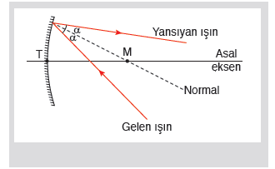
KÜRESEL AYNALARDA YANSIMA
Çemberin merkezinden çizilen bir doğru çemberin teğetlerini dik bir şekilde kesecektir.
Küresel aynaların geometrik özelliğinden dolayı, aynanın merkezinden aynaya doğru çizelen doğru normali oluşturur.
Yansıma;
II. Gelen ışının normalle yaptığı gelme açısı (a), yansıyan ışının normalle yaptığı yansıma açısına (β) eşittir.
Yasası ile örtüşerek gerçekleşir.
Küresel Aynaların Özellikleri
Küresel Aynalarda Yansıma
Küresel Aynaların Normali
Aktivite1-2
Küresel Aynalarda Özel Işınlar
Çukur Ayna
Tümsek Ayna
Görüntü
Görüntü Oluşumu
Hayattan Örnekler

Slide 15
AKTİVİTE 1:Bir çukur aynanın tepe, merkez ve odak noktalarının bulunması.
Küresel Aynaların Özellikleri
Küresel Aynalarda Yansıma
Küresel Aynaların Normali
Aktivite1
Küresel Aynalarda Özel Işınlar
Çukur Ayna
Tümsek Ayna
Görüntü
Görüntü Oluşumu
Hayattan Örnekler
Deneysel olarak bir aynanın:
Asal eksenini bulunuz.
Odak noktasını bulunuz.
Merkezini bulunuz.

Slide 16
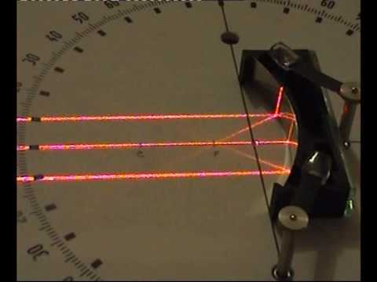
AKTİVİTE 2:Küresel aynalarda ışığın yansıması ve özel ışınların gözlenmesi.
Küresel Aynaların Özellikleri
Küresel Aynalarda Yansıma
Küresel Aynaların Normali
Aktivite2
Küresel Aynalarda Özel Işınlar
Çukur Ayna
Tümsek Ayna
Görüntü
Görüntü Oluşumu
Hayattan Örnekler

Slide 17
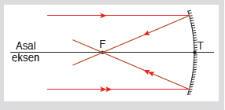
KÜRESEL AYNALARDA ÖZEL IŞINLAR
ÇUKUR AYNADA YANSIMA VE ÖZEL IŞINLAR
Asal Eksene Paralel Gelen Işınların Yansıması:
Çukur aynada asal eksene paralel gelen ışınlar, yansıdıktan sonra odak noktasından geçer.
Çukur aynada asal eksene paralel gelen ışığın odaktan geçmesi, paralel su dalgalarının çukur engelden yansımasıyla aynıdır.
Küresel Aynaların Özellikleri
Küresel Aynalarda Yansıma
Küresel Aynaların Normali
Aktivite1ve2
Küresel Aynalarda Özel Işınlar
Çukur Ayna
Tümsek Ayna
Görüntü
Görüntü Oluşumu
Hayattan Örnekler

Slide 18
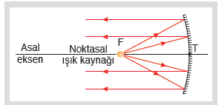
KÜRESEL AYNALARDA ÖZEL IŞINLAR
ÇUKUR AYNADA YANSIMA VE ÖZEL IŞINLAR
Odak Noktasındaki Işık Kaynağından Çıkan Işınların Yansıması:
Çukur aynanın odak noktasına konulan noktasal ışık kaynağından çıkan ışınlar, aynada yansıdıktan sonra asal eksene paralel yansır.
Işığın bu yansımasından;
otomobillerin farlarında, büyük alanları aydınlatan projektörlerde vb. yararlanılır.
Küresel Aynaların Özellikleri
Küresel Aynalarda Yansıma
Küresel Aynaların Normali
Aktivite1ve2
Küresel Aynalarda Özel Işınlar
Çukur Ayna
Tümsek Ayna
Görüntü
Görüntü Oluşumu
Hayattan Örnekler

Slide 19
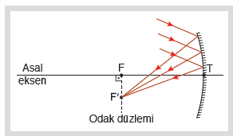
KÜRESEL AYNALARDA ÖZEL IŞINLAR
ÇUKUR AYNADA YANSIMA VE ÖZEL IŞINLAR
Birbirine Paralel Olan Işınların Yansıması:
Paralel ışınların odak noktasından geçmesi için asal eksene paralel gelmeleri şart değildir. Çukur aynaya herhangi bir doğrultuda paralel gelen ışın demetleri yansıdıktan sonra odaklanır. Ancak bu odak noktası (Fʹ) asal eksen üzerinde değildir. Bu odak noktasına ikincil odak noktası denir.
Küresel Aynaların Özellikleri
Küresel Aynalarda Yansıma
Küresel Aynaların Normali
Aktivite1ve2
Küresel Aynalarda Özel Işınlar
Çukur Ayna
Tümsek Ayna
Görüntü
Görüntü Oluşumu
Hayattan Örnekler

Slide 20
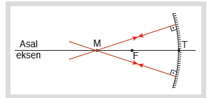
KÜRESEL AYNALARDA ÖZEL IŞINLAR
ÇUKUR AYNADA YANSIMA VE ÖZEL IŞINLAR
Merkezden Gelen Işının Yansıması:
Çukur aynanın merkezinden gelen ışın, normale çakışık geldiğinden ayna yüzeyine dik çarpar. Bu nedenle geldiği yoldan geri döner.
Küresel Aynaların Özellikleri
Küresel Aynalarda Yansıma
Küresel Aynaların Normali
Aktivite1ve2
Küresel Aynalarda Özel Işınlar
Çukur Ayna
Tümsek Ayna
Görüntü
Görüntü Oluşumu
Hayattan Örnekler

Slide 21
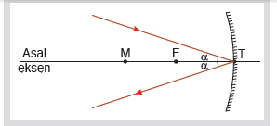
KÜRESEL AYNALARDA ÖZEL IŞINLAR
ÇUKUR AYNADA YANSIMA VE ÖZEL IŞINLAR
Tepe Noktasına Gelen Işının Yansıması:
Çukur aynanın tepe noktasına gelen ışın ile yansıyan ışın, asal eksen ile eşit açı yaparak yansır. Çünkü asal eksen tepe noktasının normalidir.
Küresel Aynaların Özellikleri
Küresel Aynalarda Yansıma
Küresel Aynaların Normali
Aktivite1ve2
Küresel Aynalarda Özel Işınlar
Çukur Ayna
Tümsek Ayna
Görüntü
Görüntü Oluşumu
Hayattan Örnekler

Slide 22
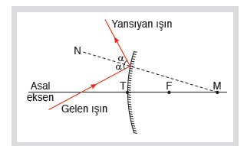
KÜRESEL AYNALARDA ÖZEL IŞINLAR
Küresel Aynaların Özellikleri
Küresel Aynalarda Yansıma
Küresel Aynaların Normali
Aktivite1ve2
Küresel Aynalarda Özel Işınlar
Çukur Ayna
Tümsek Ayna
Görüntü
Görüntü Oluşumu
Hayattan Örnekler
TÜMSEK AYNADA YANSIMA VE ÖZEL IŞINLAR
Tümsek aynaya gelen bir ışının yansımasını çizebilmek için ışığın aynaya çarptığı noktaya kürenin merkezinden normal çizilir. Gelen ışının normalle yaptığı açı ile yansıyan ışının normalle yaptığı açı (α) eşit olarak çizilirse ışığın tümsek aynada yansıması çizilmiş olur.

Slide 23
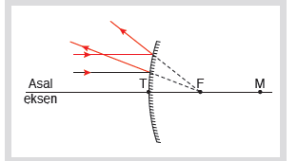
KÜRESEL AYNALARDA ÖZEL IŞINLAR
Küresel Aynaların Özellikleri
Küresel Aynalarda Yansıma
Küresel Aynaların Normali
Aktivite1ve2
Küresel Aynalarda Özel Işınlar
Çukur Ayna
Tümsek Ayna
Görüntü
Görüntü Oluşumu
Hayattan Örnekler
TÜMSEK AYNADA YANSIMA VE ÖZEL IŞINLAR
Asal Eksene Paralel Gelen Işınların Yansıması:
Tümsek aynanın asal eksenine paralel gelen ışınlar, yansıdıktan sonra uzantıları odak noktasından geliyormuş gibidir.

Slide 24
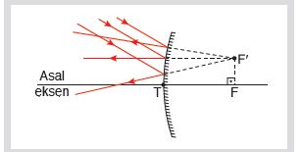
KÜRESEL AYNALARDA ÖZEL IŞINLAR
Küresel Aynaların Özellikleri
Küresel Aynalarda Yansıma
Küresel Aynaların Normali
Aktivite1ve2
Küresel Aynalarda Özel Işınlar
Çukur Ayna
Tümsek Ayna
Görüntü
Görüntü Oluşumu
Hayattan Örnekler
TÜMSEK AYNADA YANSIMA VE ÖZEL IŞINLAR
Tümsek aynaya herhangi bir doğrultuda birbirine paralel gelen ışın demetindeki ışınlar yansıdıktan sonra ikincil odak adı verilen Fʹ noktasında toplanır.

Slide 25
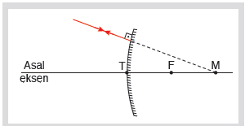
KÜRESEL AYNALARDA ÖZEL IŞINLAR
Küresel Aynaların Özellikleri
Küresel Aynalarda Yansıma
Küresel Aynaların Normali
Aktivite1ve2
Küresel Aynalarda Özel Işınlar
Çukur Ayna
Tümsek Ayna
Görüntü
Görüntü Oluşumu
Hayattan Örnekler
TÜMSEK AYNADA YANSIMA VE ÖZEL IŞINLAR
Tümsek Aynanın Merkezine Doğru Gelen Işınların Yansıması:
Tümsek aynanın merkezine doğru gelen ışın normale çakışık doğrultuda geldiği için ayna yüzeyine dik çarpar ve tümsek aynanın merkezine doğru geldiği yoldan geri döner.

Slide 26
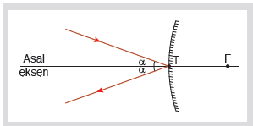
KÜRESEL AYNALARDA ÖZEL IŞINLAR
Küresel Aynaların Özellikleri
Küresel Aynalarda Yansıma
Küresel Aynaların Normali
Aktivite1ve2
Küresel Aynalarda Özel Işınlar
Çukur Ayna
Tümsek Ayna
Görüntü
Görüntü Oluşumu
Hayattan Örnekler
TÜMSEK AYNADA YANSIMA VE ÖZEL IŞINLAR
Tümsek Aynanın Tepe Noktasına Gelen Işın:
Tümsek aynanın tepe noktasına gelen ışının normalle yaptığı açı ile yansıyan ışının normalle yaptığı açı eşit olacak şekilde yansır. Çünkü asal eksen, küresel aynaların tepe noktalarında yüzey normalidir.

Slide 27
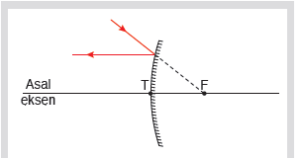
KÜRESEL AYNALARDA ÖZEL IŞINLAR
Küresel Aynaların Özellikleri
Küresel Aynalarda Yansıma
Küresel Aynaların Normali
Aktivite1ve2
Küresel Aynalarda Özel Işınlar
Çukur Ayna
Tümsek Ayna
Görüntü
Görüntü Oluşumu
Hayattan Örnekler
TÜMSEK AYNADA YANSIMA VE ÖZEL IŞINLAR
Tümsek Aynanın Odağına Doğru Gelen Işınların Yansıması:
Tümsek aynanın odağına doğru gelen ışın yansıdıktan sonra asal eksene paralel olarak yansır.

Slide 28
Güneş Tarlası

Slide 29
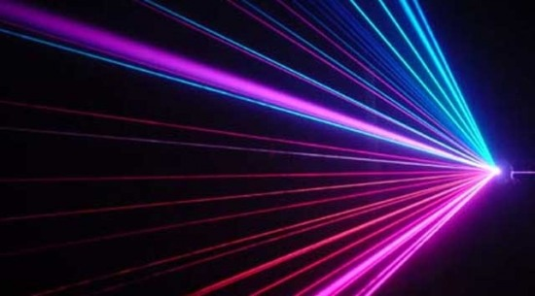
KÜRESEL AYNALARDA ÖZEL IŞINLAR
Küresel Aynaların Özellikleri
Küresel Aynalarda Yansıma
Küresel Aynaların Normali
Aktivite1ve2
Küresel Aynalarda Özel Işınlar
Çukur Ayna
Tümsek Ayna
Görüntü
Görüntü Oluşumu
Hayattan Örnekler
Özel ışınları neden kullanıyoruz?

Slide 30
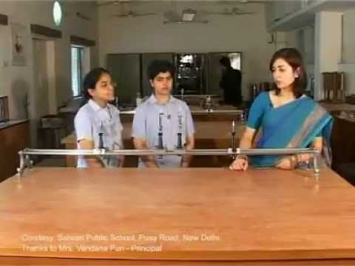
Aktivite 3:

Slide 31
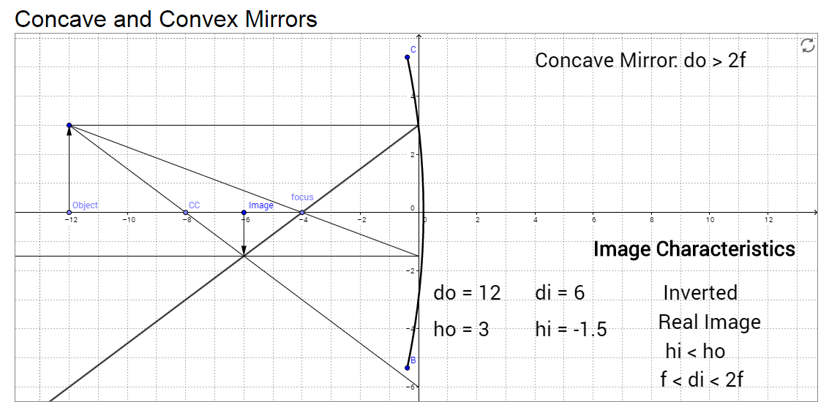
GÖRÜNTÜ: Simülasyon ; http://ophysics.com/l10.html
Küresel Aynaların Özellikleri
Küresel Aynalarda Yansıma
Küresel Aynaların Normali
Simülasyon
Küresel Aynalarda Özel Işınlar
Çukur Ayna
Tümsek Ayna
Görüntü
Görüntü Oluşumu
Hayattan Örnekler

Slide 32
Resimdeki erkek çocuğunun konumu neresi olabilir;
-Merkezde
-Odakta
-Odak ile merkez arasında
-Merkez ile sonsuz arasında
-Odak ile ayna arasında

Slide 33
GERÇEK VE SANAL GÖRÜNTÜ
Küresel Aynaların Özellikleri
Küresel Aynalarda Yansıma
Küresel Aynaların Normali
Simülasyon
Küresel Aynalarda Özel Işınlar
Çukur Ayna
Tümsek Ayna
Görüntü
Görüntü Oluşumu
Hayattan Örnekler
Bir cismin görüntüsünün oluşabilmesi için, cisimden çıkıp aynaya ulaşan ve aynadan yansıyan ışınların kesişmesi gerekir. Eğer ki cisimden çıkan
GERÇEK GÖRÜNTÜ
Işınların kendisi kesişiyorsa, bu kesişim noktasında oluşan görüntüye gerçek görüntü denir.
SANAL GÖRÜNTÜ
Işınların kendisi de değil de, uzantıları kesişiyorsa; bu kesişim noktasında oluşan görüntüye sanal görüntü denir.
Soru: Düzlem aynada oluşan görüntü gerçek mi, yoksa sanal mı?

Slide 34
GERÇEK GÖRÜNTÜ
Küresel Aynaların Özellikleri
Küresel Aynalarda Yansıma
Küresel Aynaların Normali
Simülasyon
Küresel Aynalarda Özel Işınlar
Çukur Ayna
Tümsek Ayna
Görüntü
Görüntü Oluşumu
Hayattan Örnekler

Slide 35
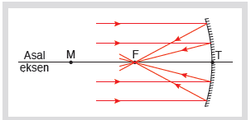
GÖRÜNTÜ OLUŞUMU Çukur Aynada Görüntü
Küresel Aynaların Özellikleri
Küresel Aynalarda Yansıma
Küresel Aynaların Normali
Simülasyon
Küresel Aynalarda Özel Işınlar
Çukur Ayna
Tümsek Ayna
Görüntü
Görüntü Oluşumu
Hayattan Örnekler
1. Cisim sonsuzda ise;
Sonsuzda bulunan bir cisimden çıkan ışınlar çukur aynaya yaklaşık paralel gelir. Çukur aynaya paralel gelen ışınlar yansıdıklarında odak noktasından geçer. Bu durumda sonsuzdaki bir cismin görüntüsü odak noktasında, gerçek ve noktasal şekilde oluşur.
ÖRNEK:
Güneş görece çok uzak olduğu için güneşten gelen ışınları sonsuzdan geliyormuş gibi düşünebiliriz.

Slide 36
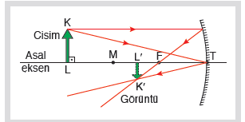
GÖRÜNTÜ OLUŞUMU Çukur Aynada Görüntü
Küresel Aynaların Özellikleri
Küresel Aynalarda Yansıma
Küresel Aynaların Normali
Simülasyon
Küresel Aynalarda Özel Işınlar
Çukur Ayna
Tümsek Ayna
Görüntü
Görüntü Oluşumu
Hayattan Örnekler
2. Cisim sonsuz ile merkez arasında ise;
Cisim merkezin dışında ise görüntü odak noktası ile merkez arasında, yansıyan ışınların kendilerinin kesiştiği yerde oluştuğundan gerçek, cisme göre ters ve boyu cismin boyundan küçüktür.
!!!! Cismin görüntüsünü çizebilmek için cismin tepe noktasından aynaya doğru iki ışın çizilir. Biri asal eksene paralel, diğeri ise aynanın tepe noktasına gelecek şekilde.!!!!
Çizilen ışınlar yansıma kurallarını takip eder.

Slide 37
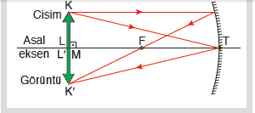
GÖRÜNTÜ OLUŞUMU Çukur Aynada Görüntü
Küresel Aynaların Özellikleri
Küresel Aynalarda Yansıma
Küresel Aynaların Normali
Simülasyon
Küresel Aynalarda Özel Işınlar
Çukur Ayna
Tümsek Ayna
Görüntü
Görüntü Oluşumu
Hayattan Örnekler
3.Cisim merkezde ise;
Merkezde bulunan cismin görüntüsü yine merkezde, gerçek, cisimle aynı boyda ve cisme göre terstir.

Slide 38
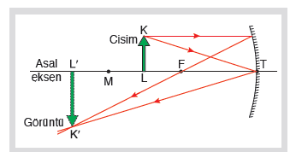
GÖRÜNTÜ OLUŞUMU Çukur Aynada Görüntü
Küresel Aynaların Özellikleri
Küresel Aynalarda Yansıma
Küresel Aynaların Normali
Simülasyon
Küresel Aynalarda Özel Işınlar
Çukur Ayna
Tümsek Ayna
Görüntü
Görüntü Oluşumu
Hayattan Örnekler
4.Cisim merkez ile odak noktası arasında ise;
Merkez ile odak arasında bulunan cismin görüntüsü merkezin dışında, gerçek cisimden büyük ve cisme göre terstir.

Slide 39
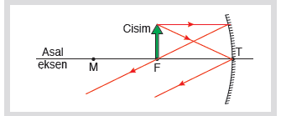
GÖRÜNTÜ OLUŞUMU Çukur Aynada Görüntü
Küresel Aynaların Özellikleri
Küresel Aynalarda Yansıma
Küresel Aynaların Normali
Simülasyon
Küresel Aynalarda Özel Işınlar
Çukur Ayna
Tümsek Ayna
Görüntü
Görüntü Oluşumu
Hayattan Örnekler
5.Cisim odakta ise;
Odak noktasında bulunan bir cisimden aynaya gelen ışınlar aynadan yansıyınca birbirine paralel olur.
Paralel ışınların sonsuzda kesiştiği varsayılacağından görüntüsü sonsuzda oluşur ve görüntü belirsizdir.

Slide 40
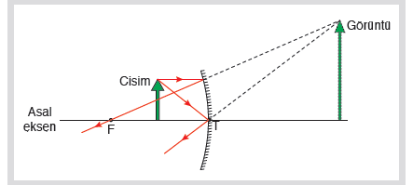
GÖRÜNTÜ OLUŞUMU Çukur Aynada Görüntü
Küresel Aynaların Özellikleri
Küresel Aynalarda Yansıma
Küresel Aynaların Normali
Simülasyon
Küresel Aynalarda Özel Işınlar
Çukur Ayna
Tümsek Ayna
Görüntü
Görüntü Oluşumu
Hayattan Örnekler
6. Cisim ayna ile odak arasında ise;
Ayna ile odak noktası arasındaki cismin görüntüsü, ayna arkasında yansıyan ışınların uzantısı kesişerek oluştuğu için sanal, cisimden büyük ve cisme göre düzdür.

Slide 41
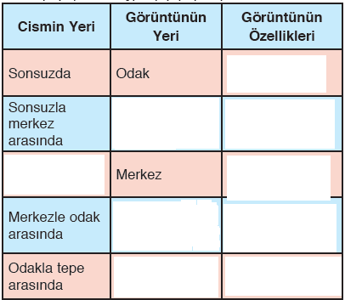
TEST
Yandaki çizelgede çukur aynalarda cismin yeri, görüntünün yeri ve görüntünün özellikleri ile ilgili bilgiler verilmiştir. Boşta kalan yerleri doldurunuz.
Küresel Aynaların Özellikleri
Küresel Aynalarda Yansıma
Küresel Aynaların Normali
Simülasyon
Küresel Aynalarda Özel Işınlar
Çukur Ayna
Tümsek Ayna
Görüntü
Görüntü Oluşumu
Hayattan Örnekler
Gerçek,ters ve noktasal
Odakla merkez arasında
Gerçek, ters ve küçüktür.
Merkez
Gerçek, ters ve Eşit
Merkez ile sonsuz arasında
Gerçek, ters ve büyüktür.
Ayna arkasıdna
Sanal, düz ve büyüktür.

Slide 42
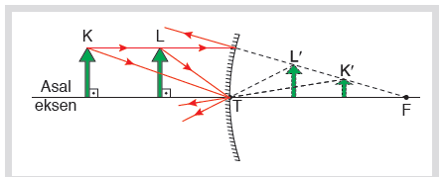
GÖRÜNTÜ OLUŞUMU Tümsek Aynada Görüntü
Küresel Aynaların Özellikleri
Küresel Aynalarda Yansıma
Küresel Aynaların Normali
Simülasyon
Küresel Aynalarda Özel Işınlar
Çukur Ayna
Tümsek Ayna
Görüntü
Görüntü Oluşumu
Hayattan Örnekler
Tümsek aynada cisim ayna önünde nerede olursa olsun, görüntü ayna arkasında ve cisme göre düzdür.
Cisim aynaya yaklaştıkça görüntü de aynaya yaklaşarak büyür.
Tersi durumda yani cisim aynadan uzaklaştıkça görüntü de odağa yaklaşarak küçülür.
Cisim sonsuz uzaklığa gittiğinde görüntüsü odak noktasında ve noktasal oluşur.

Slide 43
KÜRESEL AYNALARDA ÖZEL IŞINLAR
Küresel Aynaların Özellikleri
Küresel Aynalarda Yansıma
Küresel Aynaların Normali
Aktivite1ve2
Küresel Aynalarda Özel Işınlar
Çukur Ayna
Tümsek Ayna
Görüntü
Görüntü Oluşumu
Hayattan Örnekler
Özel ışınları neden kullanıyoruz?

Slide 44
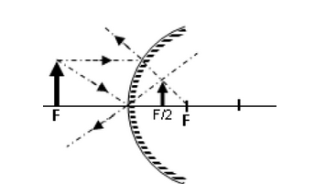
GÖRÜNTÜ OLUŞUMU Tümsek Aynada Görüntü
Küresel Aynaların Özellikleri
Küresel Aynalarda Yansıma
Küresel Aynaların Normali
Simülasyon
Küresel Aynalarda Özel Işınlar
Çukur Ayna
Tümsek Ayna
Görüntü
Görüntü Oluşumu
Hayattan Örnekler
Özel olarak tümsek aynanın odak noktasında bulunan bir cismin görüntüsü 0,5F ‘ dedir.

Slide 45
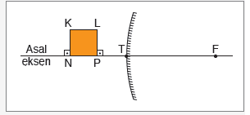
TEST
Küresel Aynaların Özellikleri
Küresel Aynalarda Yansıma
Küresel Aynaların Normali
Simülasyon
Küresel Aynalarda Özel Işınlar
Çukur Ayna
Tümsek Ayna
Görüntü
Görüntü Oluşumu
Hayattan Örnekler
Tümsek aynada görüntü daima ......., ........ ve ..............
Tümsek aynada; cisim aynaya yaklaştıkça görüntü boyu .........
Sağdaki şekilde verilen cismin görüntüsünüçiziniz.

Slide 46
Görüntünün Yerinin Formül Üzerinden Bulunuşu
1/F= 1/Dc + 1/Dg Dc: Cismin Aynaya Göre Uzaklığı
Dg: Görüntünün Aynaya Göre Uzaklığı

Slide 47
Resimdeki erkek çocuğunun konumu neresi olabilir;
-Merkezde
-Odakta
-Odak ile merkez arasında
-Merkez ile sonsuz arasında
-Odak ile ayna arasında

Slide 48
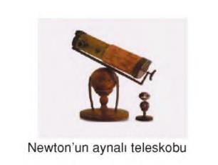
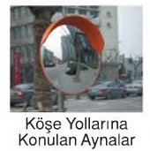
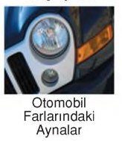
KÜRESEL AYNALARA GÜNLÜK HAYATTAN ÖRNEKLER
Küresel Aynaların Özellikleri
Küresel Aynalarda Yansıma
Küresel Aynaların Normali
Aktivite1 ve 2
Küresel Aynalarda Özel Işınlar
Çukur Ayna
Tümsek Ayna
Görüntü
Görüntü Oluşumu
Hayattan Örnekler
Newton yaptığı teleskopta çukur ayna kullanmıştır. Günümüzde kullanılan ay­na teleskoplarda çukur aynalar kullanı­lır.
Otomobillerde ise fardaki ampulün yay­dığı ışığın arabadan belirli uzaklıkta odaklanması ve mümkün olduğu kadar ışığın dağılmadan uzağa gitmesi için çu­kur aynalar kullanılır.

Slide 49
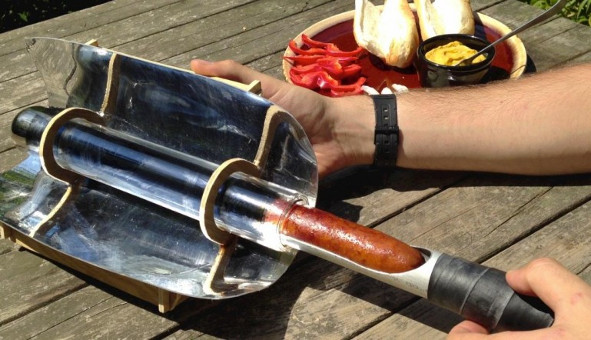
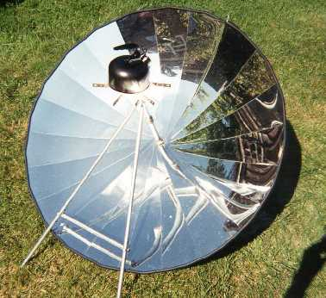
KÜRESEL AYNALARA GÜNLÜK HAYATTAN ÖRNEKLER
Küresel Aynaların Özellikleri
Küresel Aynalarda Yansıma
Küresel Aynaların Normali
Aktivite1 ve 2
Küresel Aynalarda Özel Işınlar
Çukur Ayna
Tümsek Ayna
Görüntü
Görüntü Oluşumu
Hayattan Örnekler
Ayna ile yemek pişer mi?
Güneş fırınları çukur aynalar kullanarak yemek pişirir.

Slide 50
BUGÜNKÜ DERSİMİZDE
Küresel Aynaların Özellikleri
Küresel Aynalarda Yansıma
Küresel Aynaların Normali
Aktivite1ve2
Küresel Aynalarda Özel Işınlar
Çukur Ayna
Tümsek Ayna
Görüntü
Görüntü Oluşumu
Hayattan Örnekler
Konularına değindik.

Slide 51
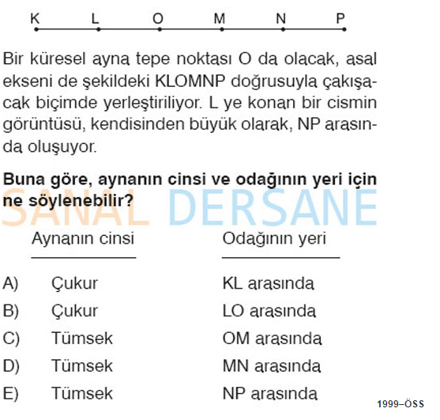

Slide 52
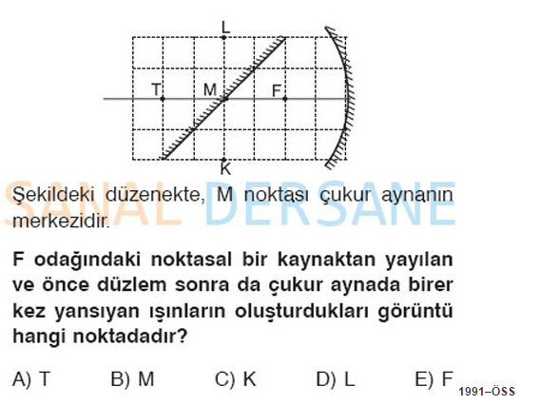
Notes:
2 çözüm yolu var!!!!!!
52

Slide 53
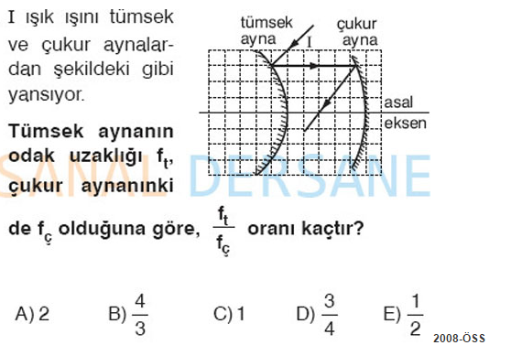

Slide 54
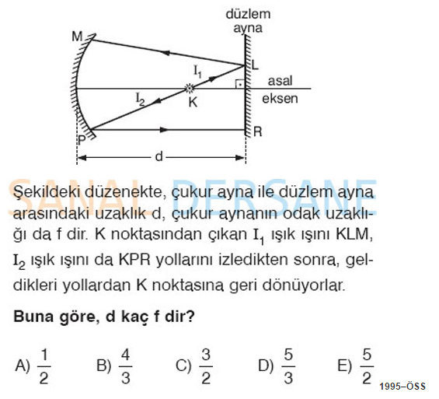

Slide 55
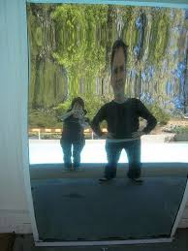
Dinlediğiniz için teşekkürler!

